Slide 1
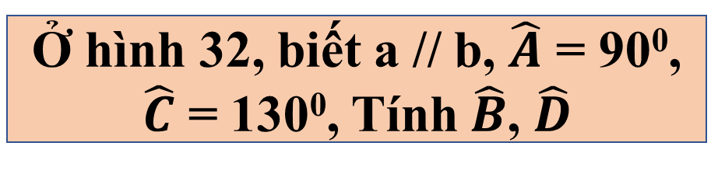



Bài 47 (SGK/98)
Ở hình 32, biết a // b, $\hat{A}$ = 90⁰, $\hat{C}$ = 130⁰, Tính $\hat{B}$, $\hat{D}$
$$\hat{B}$$
$$\hat{D}$$
a ⊥ AB
$\hat{D}$ + $\hat{C}=18$0⁰
a // b
a ⊥ AB
a // b

Slide 2

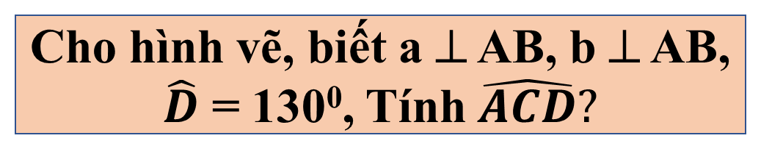

Bài tập
Cho hình vẽ, biết a ⊥ AB, b ⊥ AB, $\hat{D}$ = 130⁰, Tính $\hat{ACD}?$
$$\hat{ACD}$$
$\hat{CDB}$ + $\hat{ACD}=18$0⁰
a // b
a ⊥ AB
b ⊥ AB

Slide 3
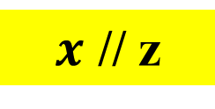
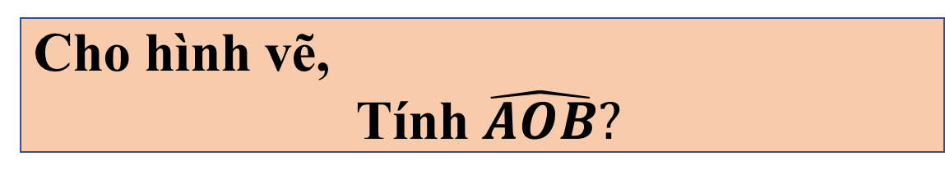

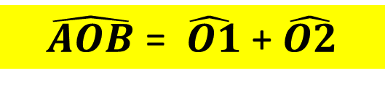
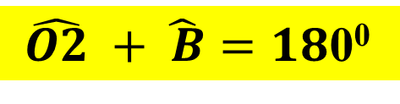
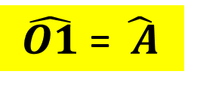
Bài tập
Cho hình vẽ,
Tính $\hat{AOB}?$
z
1
2
$$\hat{AOB}$$
$\hat{AOB}$ = $\hat{ O1}$ + $\hat{O2}$
$\hat{ O1 }$= $\hat{ A}$
$\hat{ O2 }+$ $\hat{ B}=18\text{0}\text{0}$
$x$ // z
z // y

Slide 4
Chứng minh hai đường thẳng song song
Cách 1: Dựa vào định nghĩa hai đường thẳng song song
Cách 2: Dựa vào dấu hiệu nhận biết hai đường thẳng song song
Cách 3: Chứng minh hai đường thẳng cùng vuông góc với một đường thẳng thứ ba.
Cách 4: Chứng minh hai đường thẳng cùng song song với một đường thẳng thứ ba.

Slide 5
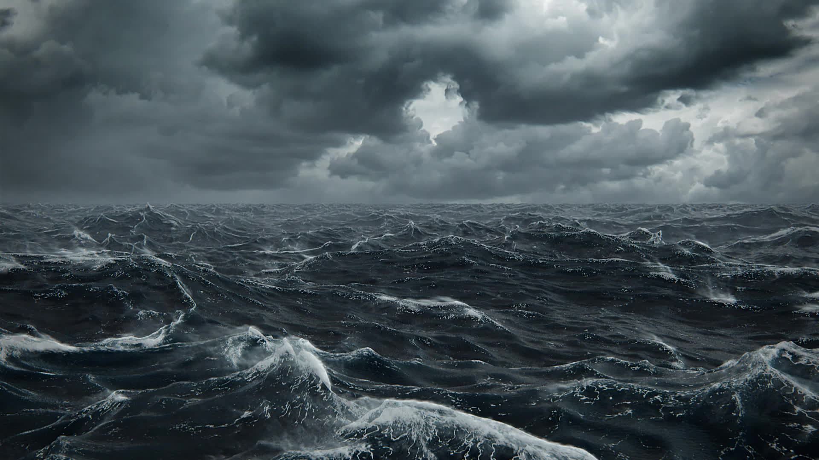


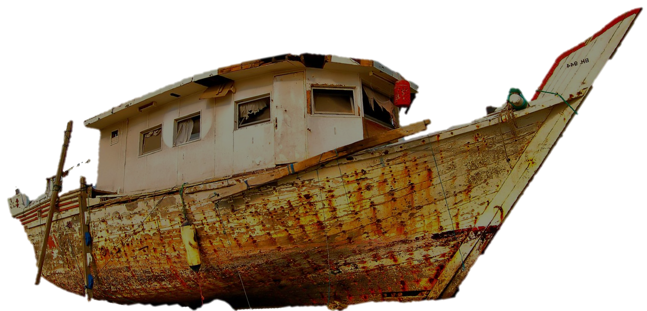





GIẢI CỨU NGƯ DÂN

Slide 6


5 ngư dân đang gặp nguy hiểm giữa cơn bão.
Hãy giúp Đội cứu hộ cứu các ngư dân bằng cách trả lời đúng các câu hỏi.

Slide 7
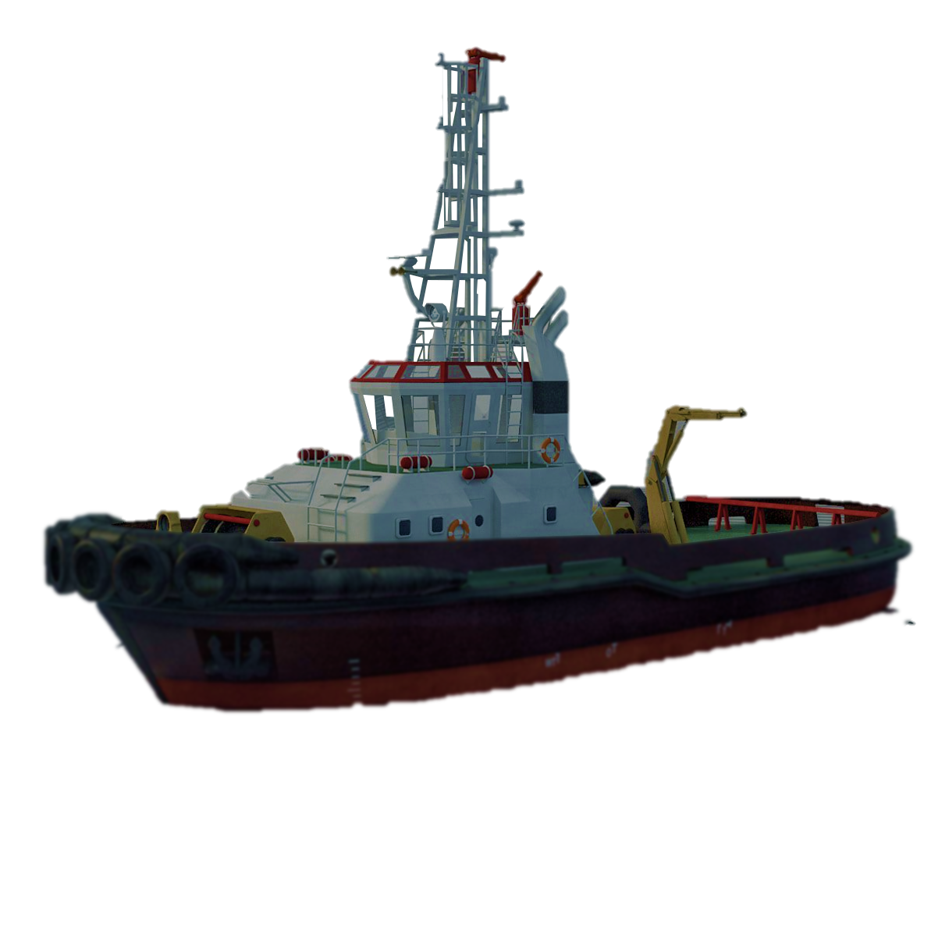

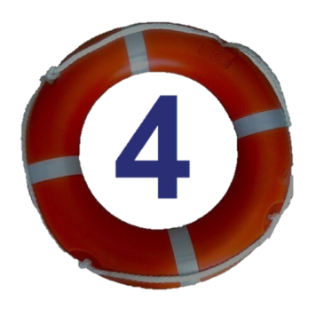
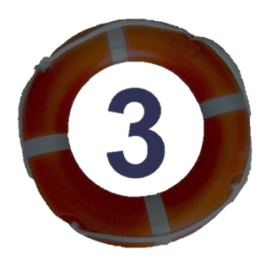
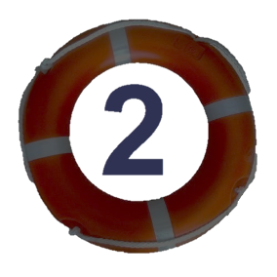


Slide 8
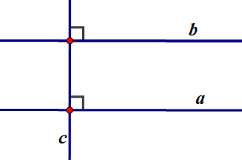


Nếu a ⊥ c và b ⊥ c thì…
a // b

Slide 9
Nếu a // b và c ⊥ a thì …
c ⊥ b

Slide 10
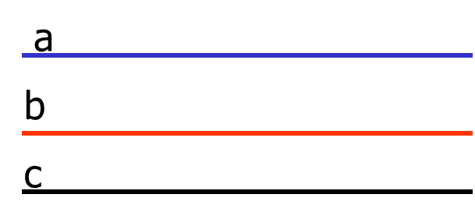
Nếu a // b và a // c thì …
b // c

Slide 11
Hai đường thẳng cùng vuông góc với một đường thẳng thứ ba thì chúng …………………… với nhau
Song song

Slide 12
Một đường thẳng vuông góc với một trong hai đường thẳng song song thì nó cũng ……………………. với đường thẳng kia
vuông góc

